Slide 1
Числа и цифры в пословицах и поговорках

Slide 2
Поговорка - цветочек, пословица - ягодка
Величайшее богатство народа – его язык! Тысячелетиями накапливаются и вечно живут в слове несметные сокровища человеческой мысли и опыта.
Веками создавал народ мудрые изречения – пословицы и поговорки. В них из поколения в поколение передавались главные мысли о жизни.

Slide 3
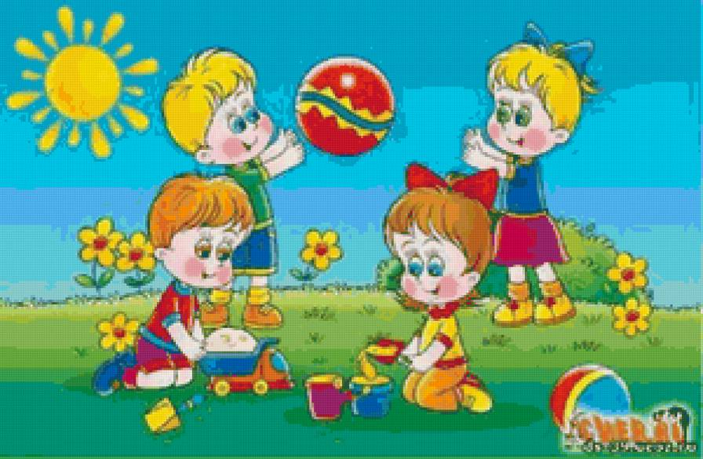
Число и цифра 1
1.один за всех и все за одного.
2.Лучше один раз увидеть, чем сто раз услышать.
3.Одна правда на свете живет.

Slide 4
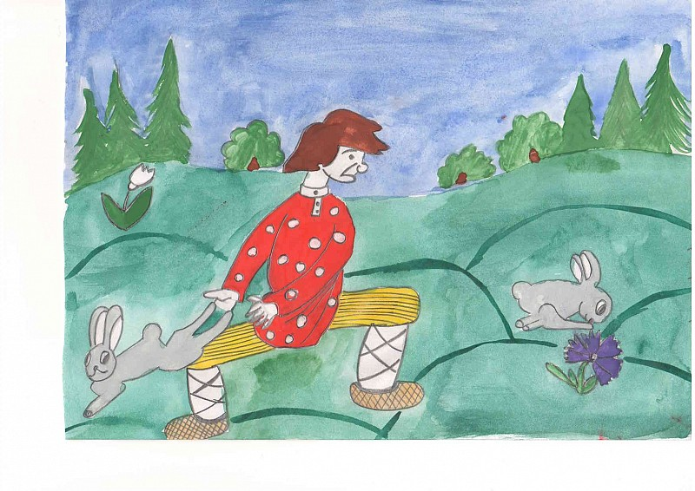
Число и цифра 2
Одна голова – хорошо, а две – лучше.
Бог дал два уха и один язык.
За двумя зайцами погонишься, ни одного не поймаешь.

Slide 5
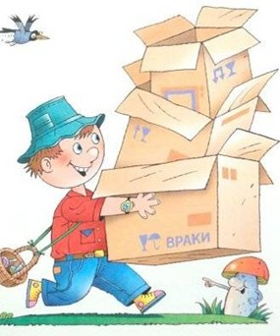
Число и цифра 3
*Не узнавай друга в три
дня – узнавай в три года.
*Наговорил с три короба.
* От горшка три вершка

Slide 6
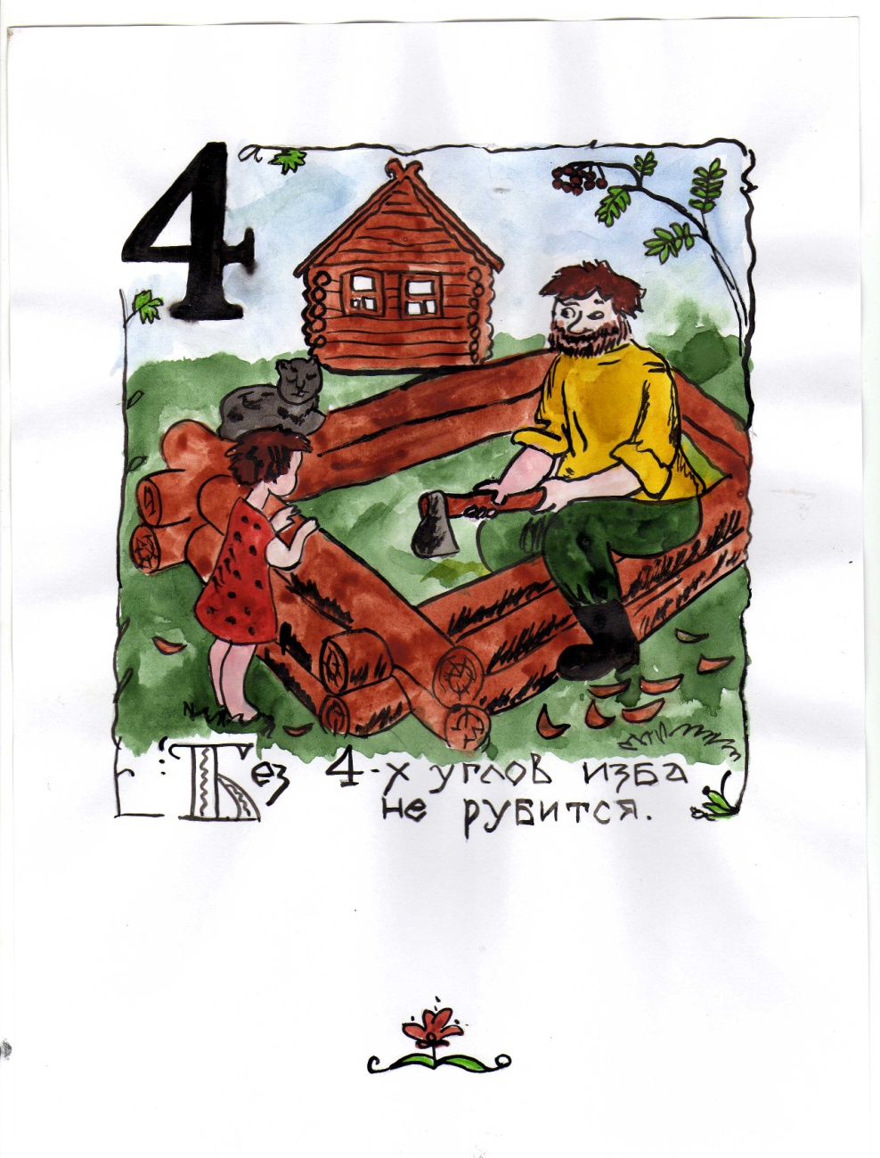
Число и цифра 4
*На все четыре стороны.
*Жить в четырех стенах.
*Четыре страны света на
четырех морях положены.
*Без троицы дом не строится,
без четырёх углов изба не
становится.

Slide 7
Число и цифра 5
Как свои пять пальцев.
Пятое колесо в телеге.
С пятого на десятое.
Пять раз прощают, а шестой бьют.

Slide 8
Число и цифра 6
У него лицо по шестую пуговицу вытянулась.
Работает за шестерых.
Вшестером пойдем – далеко уйдем.

Slide 9
Число и цифра 7
Семеро одного не ждут.
Семеро одну соломинку подымают.
Семь бед – один ответ.
Семь вёрст до небес.

Slide 10
Число и цифра 8
Весна да осень — на дню погод восемь.
Глядит, ровно семерых проглотил, восьмым поперхнулся.
Всем по семь, а мне восемь.
На будущую осень, годов через восемь.

Slide 11
Число и цифра 9
Уступив однажды, девять раз останешься в выигрыше.
*Девятый месяц на свет нарождает.
*Девять мышей вместе
потянули – крышку с кадушки стянули.

Slide 12
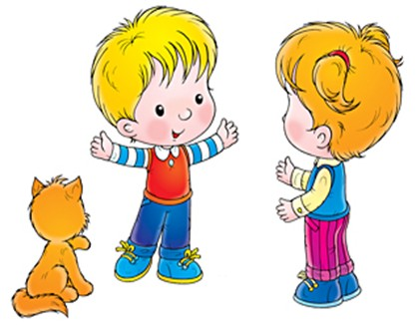
Число 10
Ты ему слово, а он тебе десять.
Не трусливого десятка.
Мудрый услышит раз, а догадается десять раз.

Slide 13
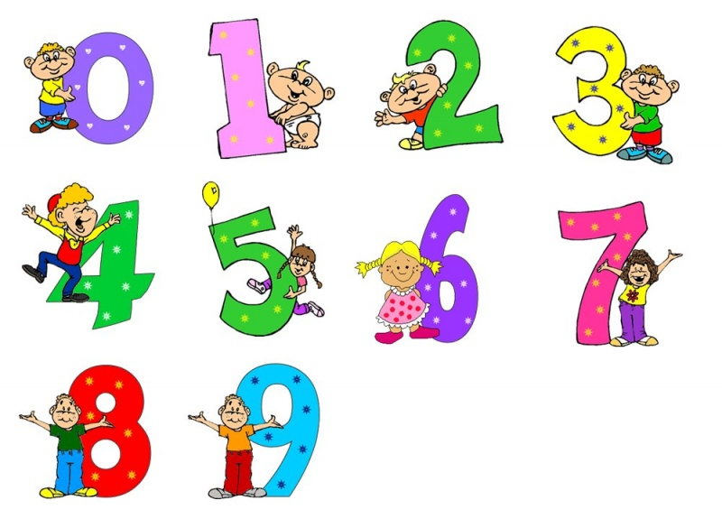
Всё прекрасное благодаря числу

